Slide 1
Corredor b
Desenvolvimento de jogos de computador

Slide 2
visão
Jogo ao estilo “Endless Runner”;
Tem a FEUP como tema;
Inspirado em jogos como Minions Rush e Subway Surfers;

Slide 3
história
Rui, um estudante do MIEIC, tem que enfrentar uma série de obstáculos que lhe vão aparecendo pela frente e ao mesmo tempo tem que apanhar os ECTS de forma a concluir o curso do MIEIC com sucesso.

Slide 4
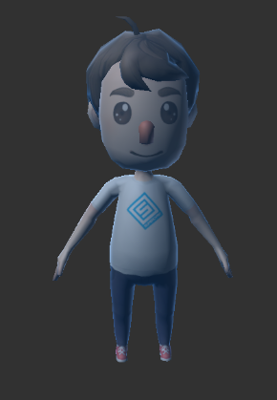
Personagem (1/2)

Slide 5
PERSONAGEM (2/2)
Foi usado o pack “Supercyan Character Pack Free Sample” da Asset Store do Unity.

Slide 6
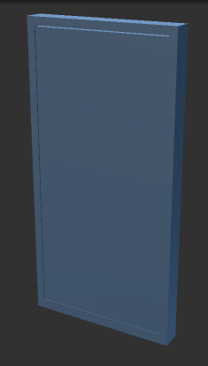

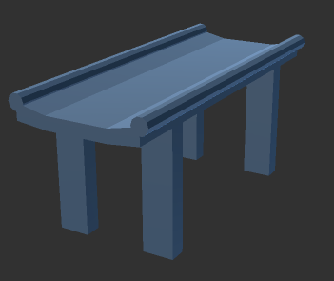
OBSTÁCULOS (1/2)

Slide 7
OBSTÁCULOS (2/2)
Modelos 3D dos obstáculos foram criados pelos elementos do grupo com recurso ao Software de modelação 3D blender.

Slide 8

ECTS (1/2)

Slide 9
Ects (2/2)
Modelos 3D da moeda foi criado pelos elementos do grupo com recurso ao Software de modelação 3D blender.

Slide 10


gameplay
Movimentação para a esquerda e para a direita;
Satlar.

Slide 11
objetivos
Evitar todos os obstáculos;
Apanhar ECTS;
Correr durante o maior tempo possível.

Slide 12

Público alvo

Slide 13
video

Slide 14
Screenshot

Slide 15
Grupo 4
Paulo Ferreira, up201305617@fe.up.pt
Pedro Carvalho, up201306506@fe.up.pt
Pedro Romano Barbosa, up201306037@fe.up.pt

Slide 16
Q&a
Questões?

